Slide 1
PROJETOS DE EQUIPAMENTOS MÉDICO-HOSPITALARES
Desenvolvimento do projeto de medição de radiação Geiser Muller
Marcelo Maurin
Edillayne Santos
Lorena Fróes
SBM – FATEC RP

Slide 2

Aplicações:
Monitoramento de radiação em ambientes de tratamento médico.
Monitoramento de radiação em pacientes que receberam tratamento com radioisótopos.
Monitoramento de radiação em ambientes de pesquisa médica, como laboratórios de biologia molecular e de genética, onde há o uso de radioisótopos
Monitoramento de radiação de exames de diagnóstico por imagens.

Slide 3
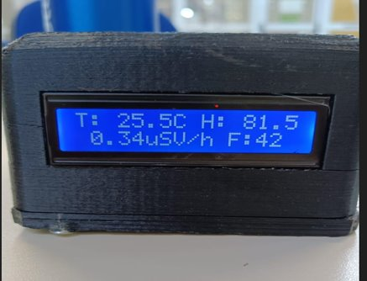
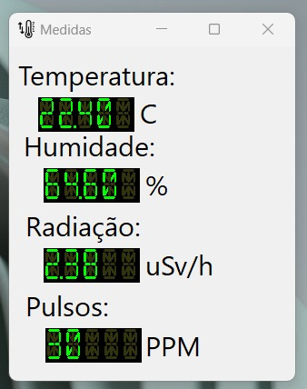
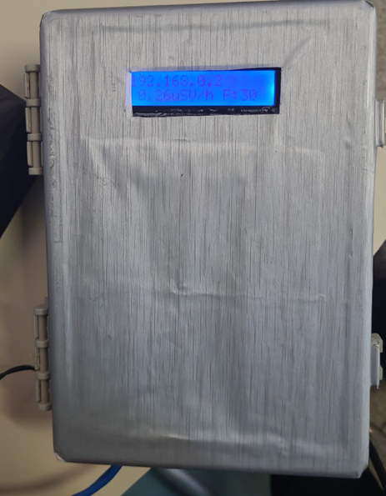
Leitor Desktop: Leitor permite conectar diretamente o equipamento a um PC, realizando o monitoramento do ambiente, passando as informações para o PC;
Software de Gestão de Monitoramento: Conecta todos os equipamentos, permitindo registrar os valores coletados e obter informações estatísticas do ambiente;
App de Monitoramento: Conecta no software, permitindo ao Gestor o acompanhamento real dos níveis, bem como alarmando possíveis exposições.
Leitor fixo: Leitor autônomo conecta-se diretamente na internet da instituição, passando os dados lidos através para o software de Gestão;

Slide 4
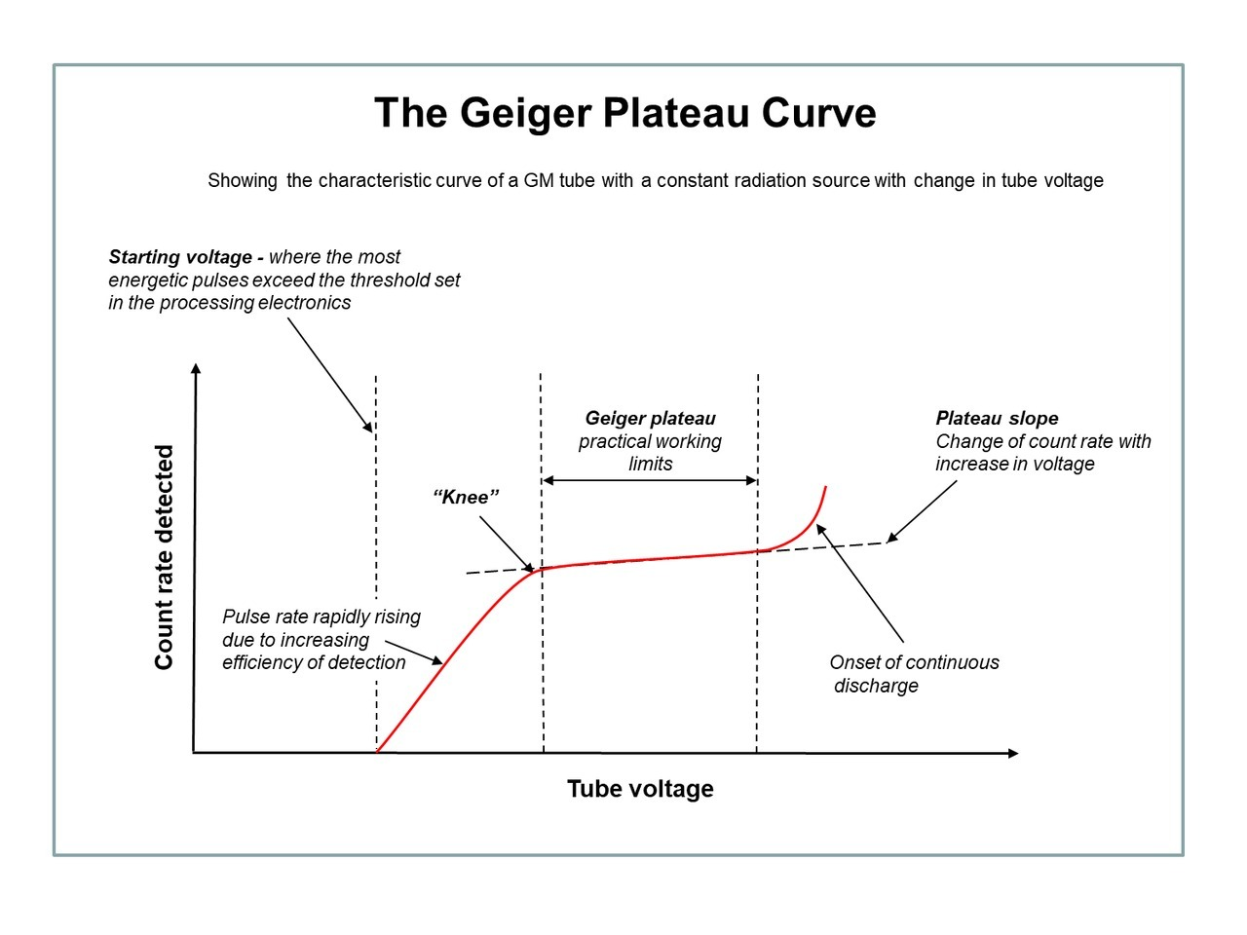

Slide 5
Objetivos
O objetivo geral deste projeto é gerenciamento do mapa de risco Radiológico.
Objetivos específicos
Gerir temperatura ambiente
Gerir a umidade ambiente
Gerir radiação ambiente
Armazenar e gerenciar dados coletados da radiação, temperatura e umidade
Emitir relatórios

Slide 6
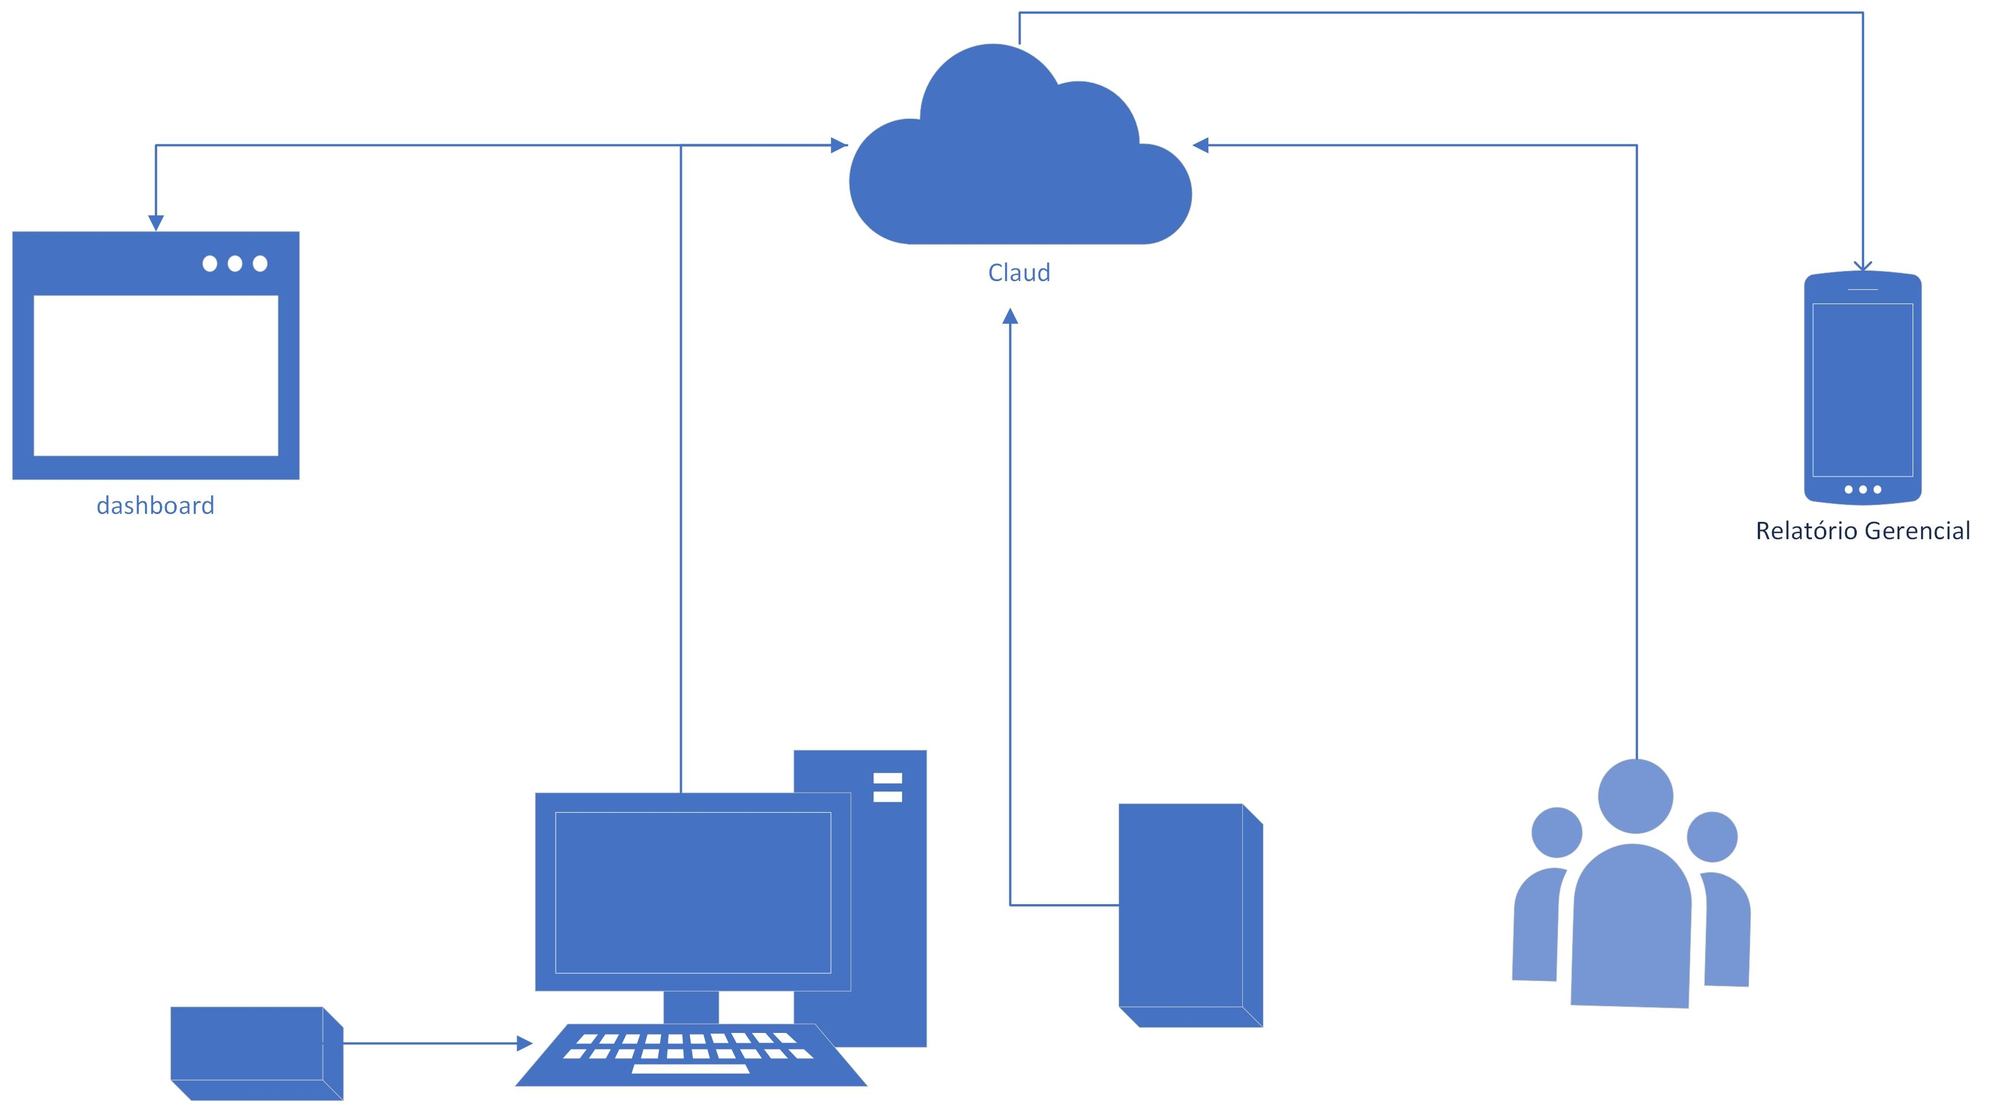

Slide 7


Slide 8
Metodologia
Realização de pesquisas sobre riscos a saúde por exposição a radiação;
Elaboração cronograma semanal;
Levantamento de materiais para construção do protótipo;
Desenvolvimento do 1º dispositivo – Leitor de Desktop;
Desenvolvimento do software para o PC;
Validação – Teste e Calibração;
Desenvolvimento do 2º dispositivo – Leitor Fixo;
Realização de pesquisas para o desenvolvimento do 3º equipamento – Dosímetro.

Slide 9
Fluxograma
Elaboração do cronograma semanal
Pesquisas de estudos de viabilidade comercial
Montagem do protótipo leitor de desktop
Criação e ajustes do software
Calibração do Geiser na USP RP
Desenvolvimento do leitor fixo
Desenvolvimento do plugin do wordpress, com várias correções
Apresentação do produto final
Teste de Validação na USP
Analise de viabilidade técnica do 3º dispositivo

Slide 10
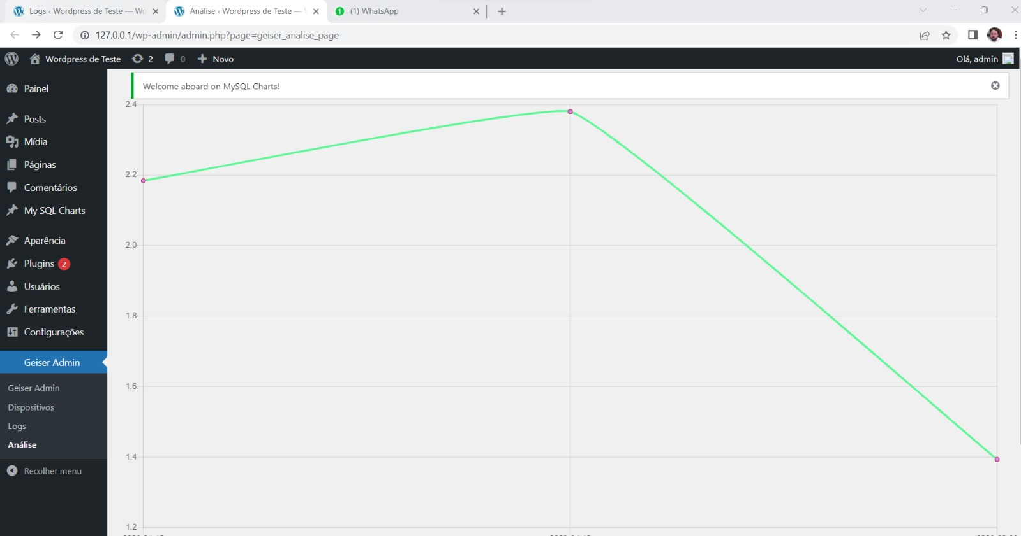
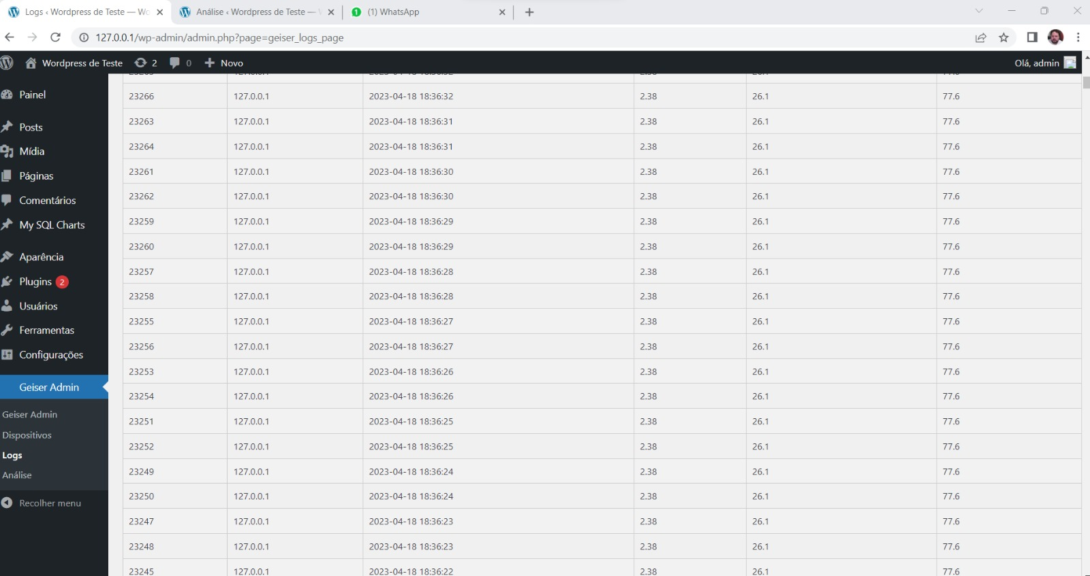
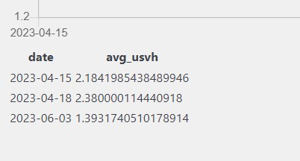
Resultados
Mediante aos testes realizados foi possível obter resultados correspondentes aos esperados.

Slide 11
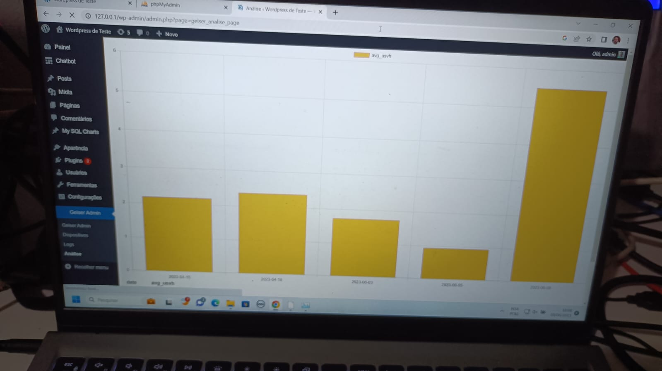
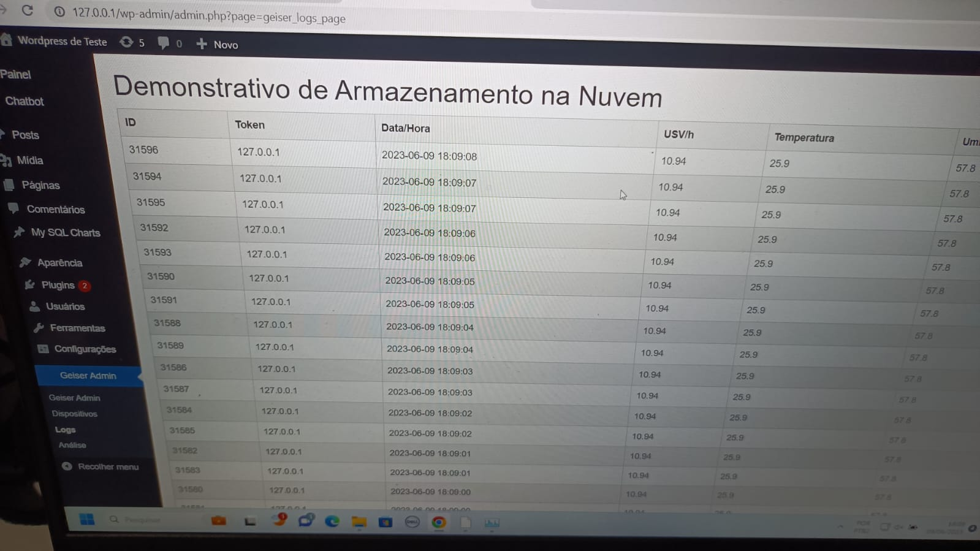

Slide 12
Conclusões
Com os leitores de desktop e o leitor fixo juntamente com o software, conseguimos obter uma forma muito eficaz, prático e promissor para contribuir positivamente com no controle e monitorização da radiação emitida no ambiente, tornando um produto de grande potencial para avançar no mercado com finalidade para atender órgãos públicos e empresas privadas, proporcionando assim mais segurança para os envolvidos.

Slide 13
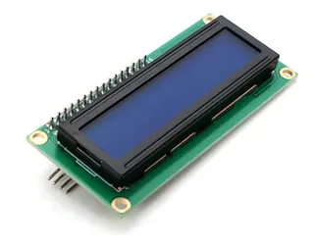
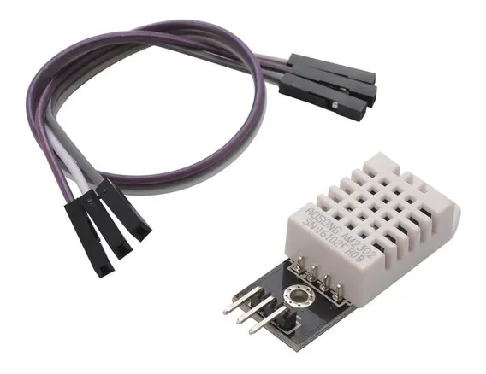
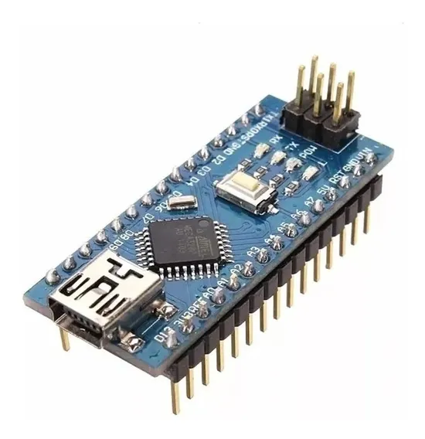
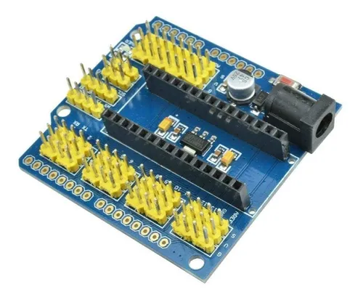
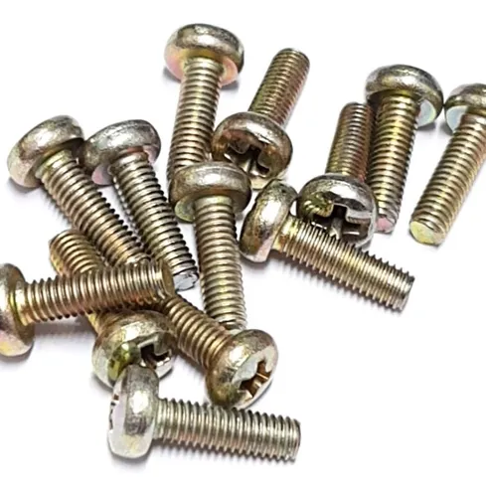
Materiais utilizados

Slide 14
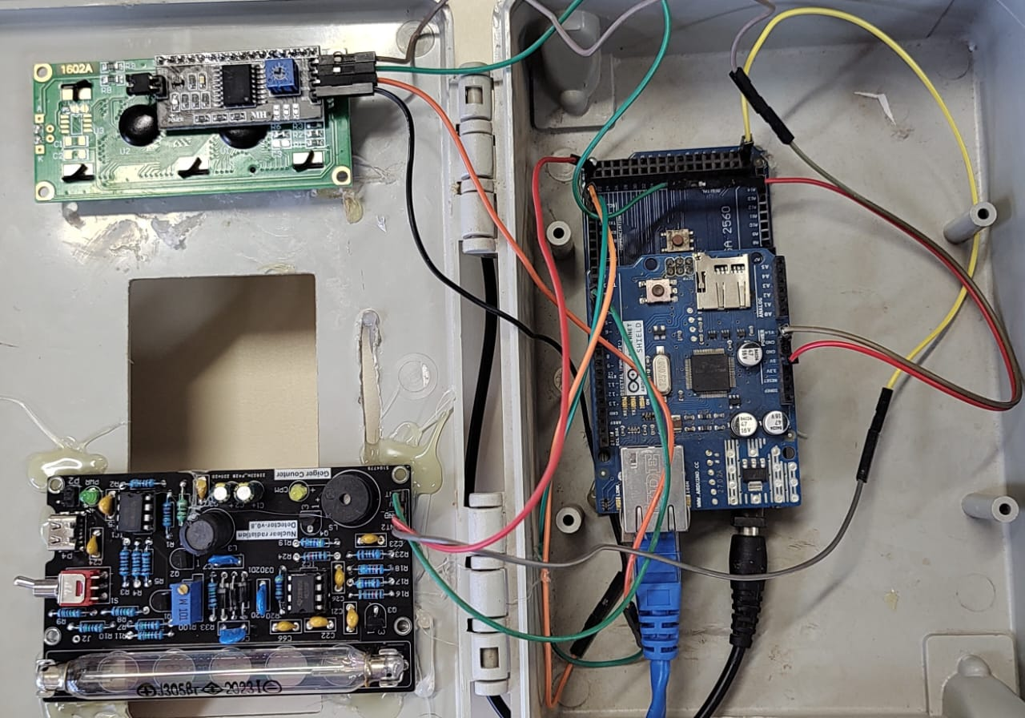
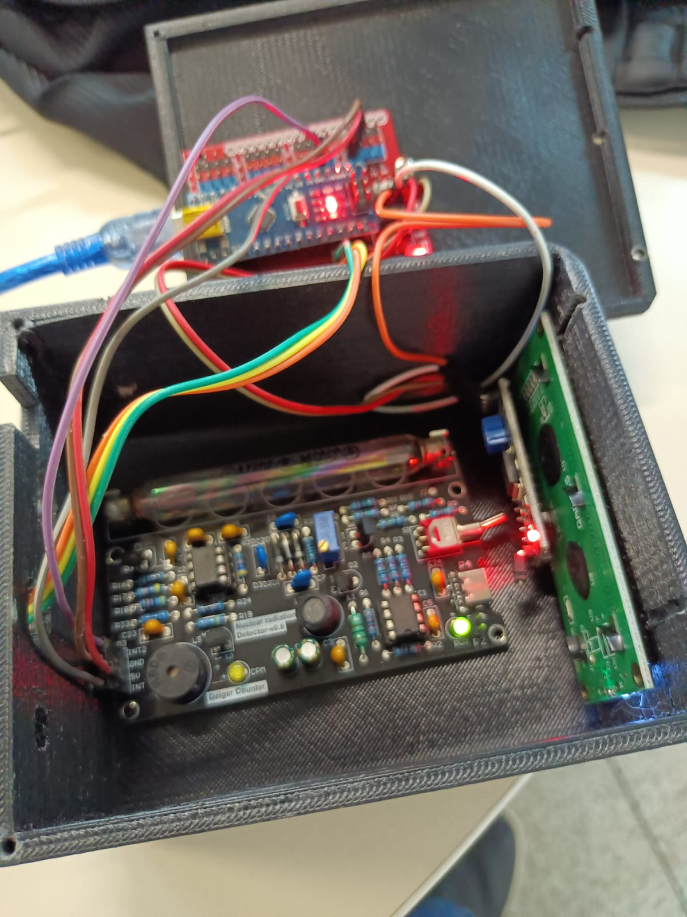
Parte interna leitor descktop
Parte interna leitor fixo

